Slide 1
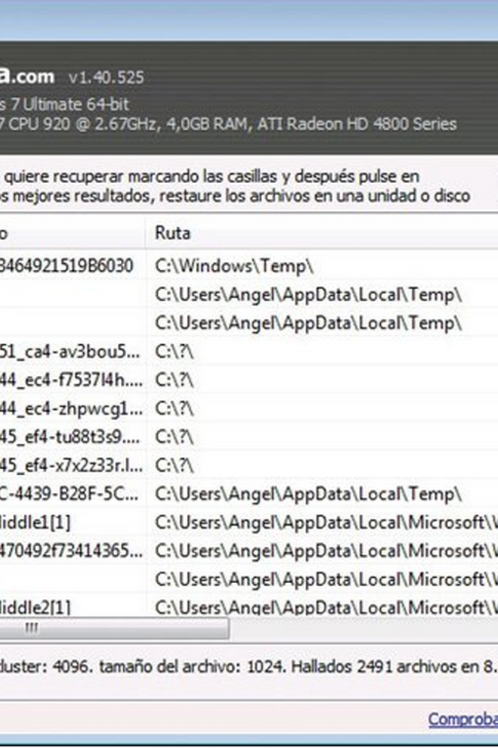


¿Qué es Recuva?
Recuva es un software de recuperación de datos desarrollado por Piriform, una subsidiaria de Avast. Este programa es capaz de restaurar archivos borrados accidentalmente de discos duros, tarjetas de memoria, pendrives y otros dispositivos de almacenamiento.
by Angel Alejandro Herrera Macias

Slide 2
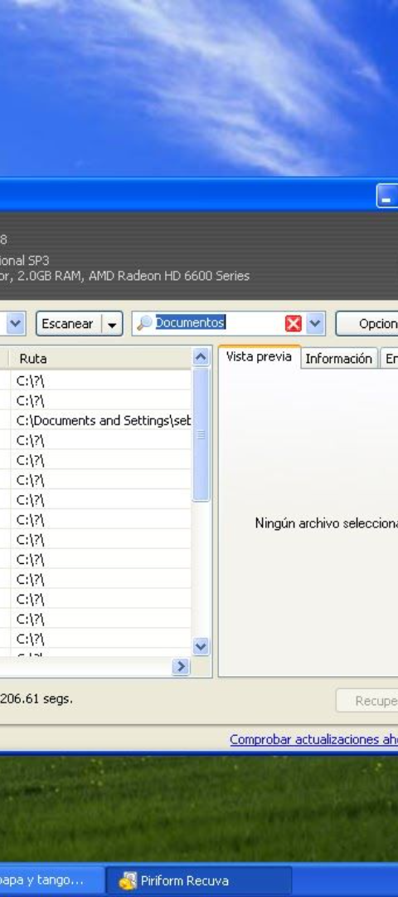
¿Cómo se utiliza Recuva?
1
Descarga e Instalación
El primer paso es descargar e instalar Recuva en tu dispositivo. Después de la instalación, puedes iniciar el proceso de recuperación de datos.
2
Selección del Tipo de Archivos
Recuva te permite seleccionar el tipo de archivo que deseas recuperar, como imágenes, vídeos, documentos y correos electrónicos, lo que agiliza el proceso de búsqueda.
3
Escaneo y Recuperación
Tras el escaneo, Recuva mostrará una lista de archivos recuperables. Puedes previsualizar los archivos y seleccionar los que quieras recuperar, siempre y cuando no se haya sobrescrito la información.

Slide 3

Pasos para recuperar archivos con Recuva
1
Selecciona el Dispositivo
2
Configura el Escaneo
3
Recupera los Archivos
Recuva te permite realizar un escaneo rápido o profundo. Dependiendo de la situación, puedes seleccionar la opción que se ajuste a tus necesidades.
Después de completar el escaneo, puedes previsualizar los archivos y seleccionar los que quieras recuperar, restaurándolos de forma segura en tu dispositivo.
Elige la unidad de almacenamiento de la que deseas recuperar los archivos. Esto puede ser una tarjeta SD, un disco duro, una memoria USB, entre otros.

Slide 4
Tipos de archivos que se pueden recuperar con Recuva
Imágenes
Documentos
Vídeos y Música
Recuva puede recuperar formatos comunes como JPEG, PNG, GIF, entre otros, permitiéndote restaurar fotos incluso después de haber sido eliminadas.
Es capaz de recuperar archivos de texto, hojas de cálculo, presentaciones y otros tipos de documentos eliminados en tu dispositivo.
Recuva puede recuperar archivos multimedia en formatos como MP4, AVI, MP3, WAV, entre otros, brindándote la posibilidad de recuperar recuerdos valiosos.

Slide 5
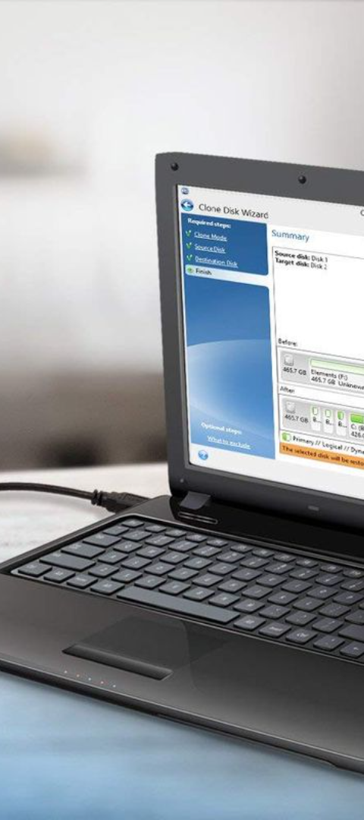



Recuva vs. otras herramientas de recuperación de datos
Facilidad de Uso
Recuva destaca por su interfaz intuitiva y su proceso de recuperación simple, lo que lo hace accesible para usuarios de todos los niveles.
Alcance de Recuperación
Recuva es capaz de restaurar una amplia variedad de tipos de archivos, destacándose en la recuperación de fotos, documentos y archivos multimedia.
Velocidad y Eficiencia
En comparación con otras herramientas, Recuva suele ofrecer velocidades de escaneo y recuperación más rápidas, lo que ahorra tiempo en la restauración de archivos.

Slide 6

Recuva y la protección de la privacidad
Eliminación Segura
Control de Datos
Anonimato
Recuva ofrece la opción de eliminar de manera segura archivos sensibles, asegurándose de que no puedan recuperarse nuevamente.
Con sus funciones de configuración avanzada, Recuva te brinda un mayor control sobre qué archivos y datos se recuperan y cuáles se eliminan permanentemente.
Recuva protege la privacidad de los usuarios al no recopilar ni compartir información personal durante el proceso de recuperación de archivos.

Slide 7
Recuva y la seguridad de los archivos recuperados
95%
256-bit
Precisión de Recuperación
Cifrado de Seguridad
Recuva logra una tasa de recuperación de archivos del 95%, lo que garantiza que la mayoría de los datos eliminados puedan ser restaurados con éxito.
Recuva utiliza un cifrado de 256 bits para garantizar que los archivos recuperados mantengan la más alta seguridad y privacidad durante su restauración.

Slide 8
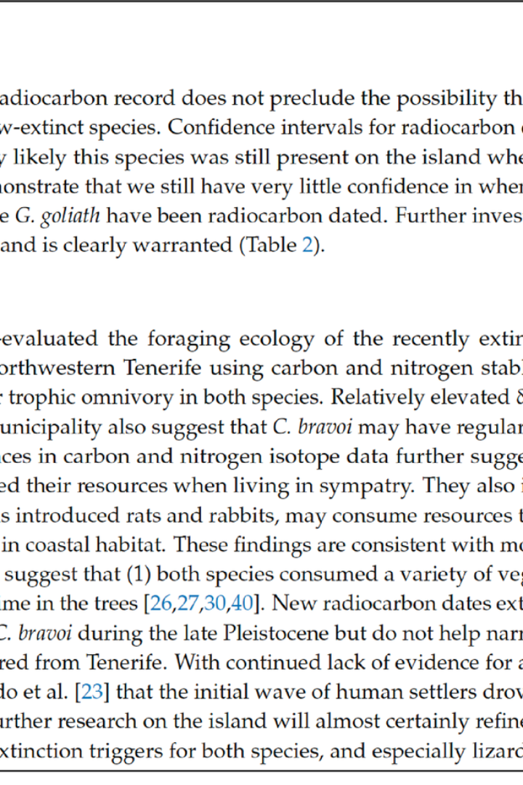
Conclusiones y recomendaciones
Recuva se destaca como una herramienta versátil y eficaz para la recuperación de datos, tanto para usuarios domésticos como para entornos profesionales. Su interfaz amigable y su capacidad para recuperar una amplia gama de archivos lo convierten en una opción confiable.

